Slide 1
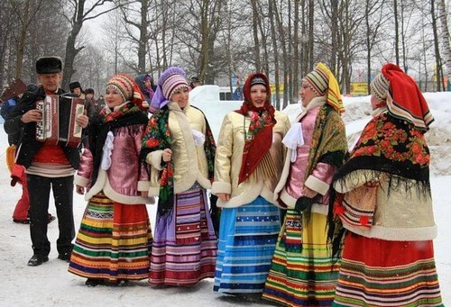
БОЯРЫНЯ
МАСЛЕНИЦА

Slide 2
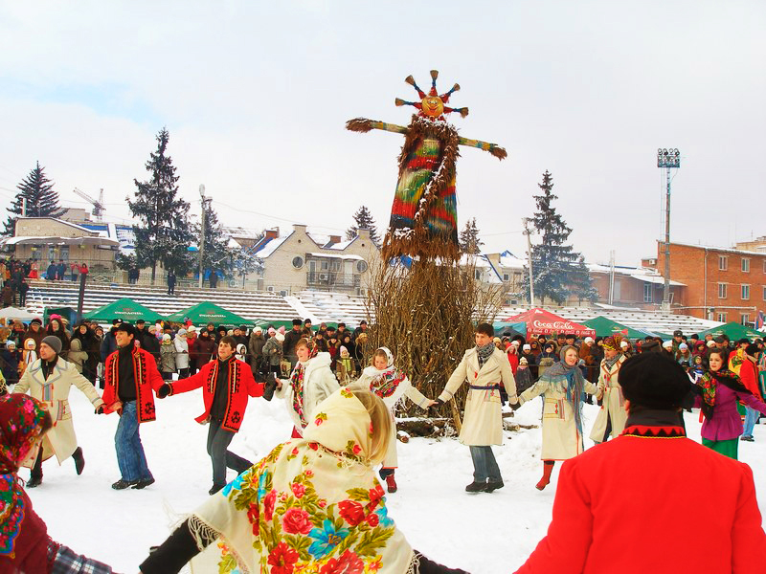
МАСЛЕНИЦА - ПРАЗДНИК, СОХРАНИВШИЙСЯ
НА РУСИ С ЯЗЫЧЕСКИХ ВРЕМЕН.
ОБРЯД ПРАЗДНОВАНИЯ МАСЛЕНИЦЫ СВЯЗАН
С ПРОВОДАМИ ЗИМЫ И ВСТРЕЧЕЙ ВЕСНЫ.

Slide 3
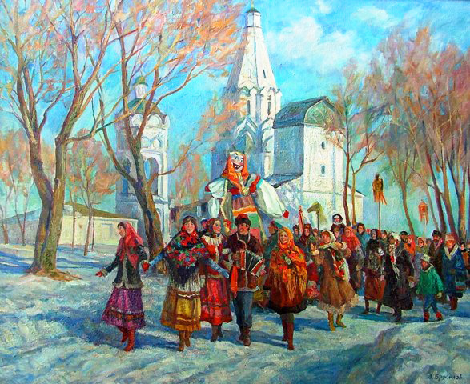
Масленица на протяжении многих веков сохранила характер народного гулянья. Все традиции Масленицы направлены на то, чтобы прогнать зиму и разбудить природу ото сна. Масленицу встречали с величальными песнями на снежных горках. Символом Масленицы было чучело из соломы, обряженное в женские одежды, с которым вместе веселились, а затем хоронили или сжигали на костре вместе с блином, которое чучело держало в руке.

Slide 4
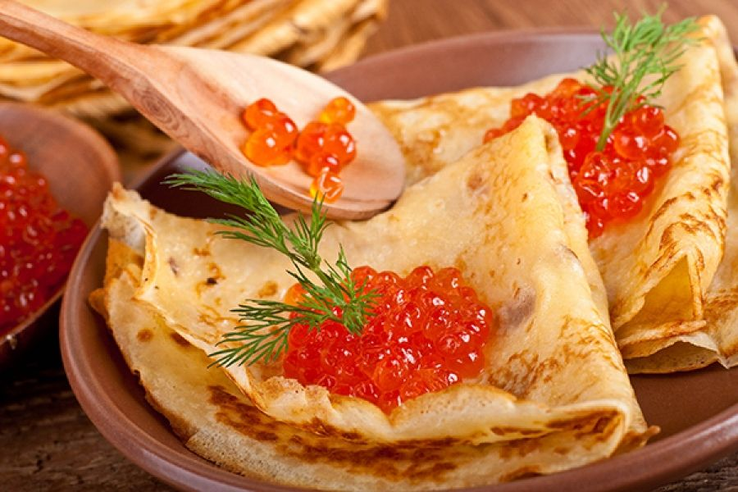
Блины являются основным угощением и символом Масленицы.
Их пекут каждый день с понедельника,
но особенно много с четверга по воскресенье. Традиция печь блины была на Руси еще со времен поклонения языческим богам. Ведь именно бога солнца Ярило призывали прогнать зиму, а круглый румяный блин очень похож на летнее солнце.

Slide 5
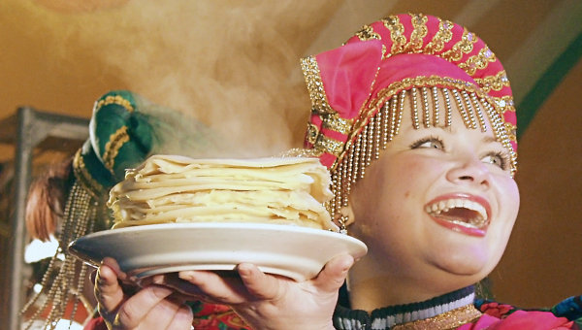
Масленица – древний славянский праздник, пришедший к нам из языческой культуры и сохранившийся после принятия христианства. Церковь включила Масленицу в число своих праздников, назвав его Сырной, или Мясопустной неделей, так как Масленица приходится на неделю, предшествующую Великому посту.

Slide 6
Как Церковь смотрит
на языческую обрядовую сторону этой недели?
С одной стороны, христианство отвергает большинство философских посылов язычества. Например, Библии чуждо учение о цикличности времени. Она говорит о том, что время – линейно, что у него, как и у всего бытия, есть отправная точка, а в его основе лежит не что иное, как воля Божья. Также евангельская мысль отрицает идею одушевленности материальной природы, а ведь именно таков был образ мышления у большинства язычников.
Но, с другой стороны, Православие не стало полностью уничтожать Масленицу как светский народный праздник, в котором присутствовали и вполне положительные смыслы. Это и уважение к природе, и трепетное отношение к женщине (особенно в традициях народов Украины и Беларуси), и почитание предков, и любовь к прошлому.
Церковь переплавила Масленицу и именно это многовековое влияние христианства сделало некогда языческий праздник тем ярким и гротескным периодом, который известен уже несколько столетий. Стараниями Церкви Масленица лишилась прежнего сакрального значения и превратилась в простую неделю отдыха и веселья.

Slide 7
Праславянская Масленица отмечалась в начале весны – в день весеннего равноденствия, когда день окончательно отвоевывал у ночи преимущество. По современному календарю это примерно 21 или 22 марта. В средней полосе, на территории нынешних России, в Беларуси и Украине – регионах, где, собственно, и зародились масличные обычаи, – последние дни первого весеннего месяца всегда были непредсказуемы. То оттепель придет, то морозы прижмут. «Весна с зимой борются», – говорили наши предки. И вот именно на Масленицу проводился некий рубеж, до которого в мире господствовал холод, а после – окончательно приходило тепло. Все вновь возвращалось на круги своя, и это возвращение жизни было один из главных предметов празднования.

Slide 8
По одной из версий, название "масленица" возникло потому, что на этой неделе, по православному обычаю, мясо уже исключалось из пищи, а молочные продукты еще можно было употреблять.
Масленица ‑ самый веселый и сытный народный праздник, длящийся целую неделю. Народ его всегда любил и ласково называл "касаточка", "сахарные уста", "целовальница", "честная масленица", "веселая", "пеpепелочка", "пеpебуха", "объедуха", "ясочка".
Вся неделя на масленицу именовалась не иначе как "честная, широкая, веселая, боярыня ‑ масленица, госпожа масленица". До сих пор каждый день недели имеет своё название, которое говорит о том, что в этот день нужно делать.

Slide 9
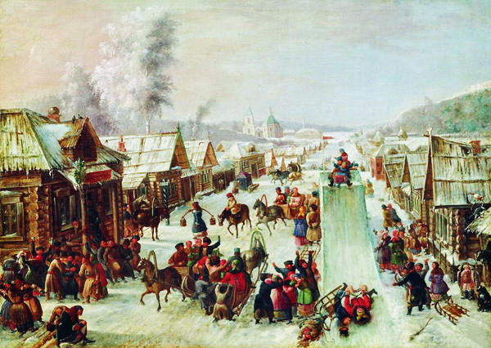
Понедельник - Встреча
В этот день из соломы делали чучело, надевали на него старую женскую одежду, насаживали это чучело на шест и с пением возили на санях по деревне. Затем Масленицу ставили на снежной горе, где начиналось катание на санях.
Богатые люди начинали печь блины с понедельника, бедные - с четверга или пятницы.

Slide 10
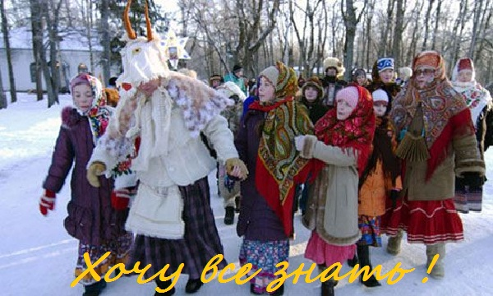
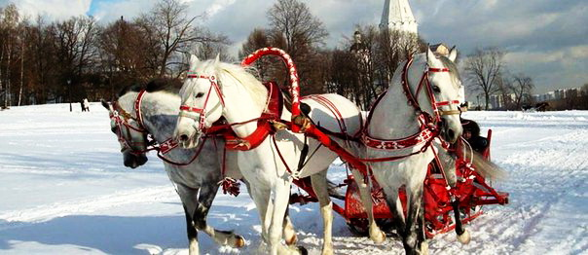
Вторник - Заигрыш
С этого дня начинались разные развлечения: катания на санях, народные гулянья, представления. В больших деревянных балаганах давали представления во главе с Петрушкой и "Масленичным Дедом". На улицах попадались большие группы ряженых, в масках, разъезжавших по знакомым домам, где экспромтом устраивались веселые домашние концерты. Большими компаниями катались по городу, на тройках и на простых розвальнях. Катались на санках с обледенелых гор.
Вообще, все масленичные забавы и потехи клонились, по сути дела, к сватовству, чтобы после великого поста играть на Красной горке свадьбу.
Гостей принимали-встречали у ворот, у крыльца. После угощения отпускали покататься на горы, где братцы высматривали невест, а сестрицы поглядывали украдкой на суженых.

Slide 11
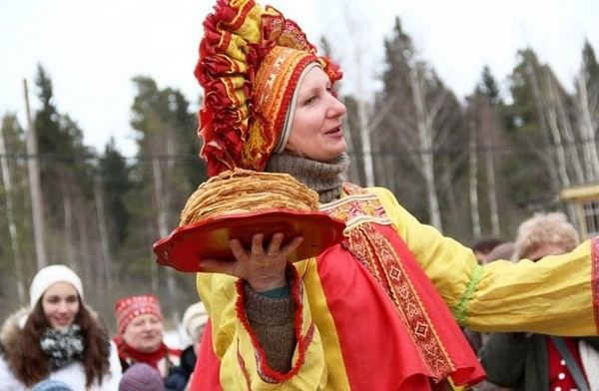
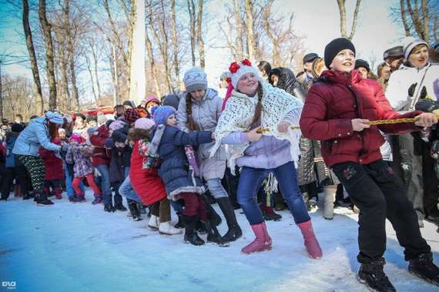
Среда - Лакомка
В каждой семье накрывали столы с вкусной едой, пекли блины, в деревнях в складчину варили пиво. Повсюду появлялись торговые палатки. В них продавались горячие сбитни (напиток из воды, меда и пряностей), каленые орехи, медовые пряники. Здесь же, прямо под открытым небом, из кипящего самовара можно было выпить чаю.
На Лакомку тещи принимали зятьев к блинам, а для забавы зятьев созывали всех родных. А ведь раньше зятьев было не один-два, как в современных семьях, а по пять-десять! Вот и приходилось теще всех привечать и угощать, да так, чтобы ни один в обиде не остался.
По вечерам пели песни про заботливую тещу, угощающую зятя блинами, разыгрывали фарсы с наряженным медведем про то, как теща для зятя блины пекла, как у тещи головушка болит, как зятек-то теще спасибо сказал.
Считалось, что в Масленицу, а особенно на Лакомку, нужно есть столько, сколько душе угодно, или, как говорили в народе, «сколько раз собака хвостом махнет».

Slide 12
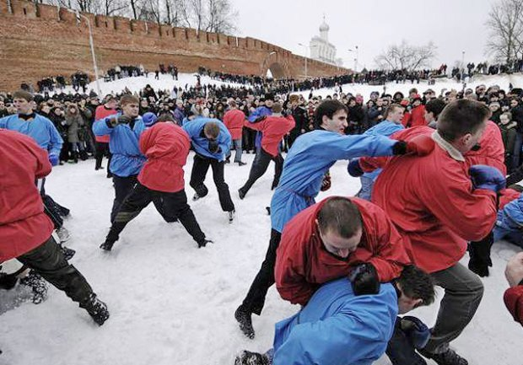
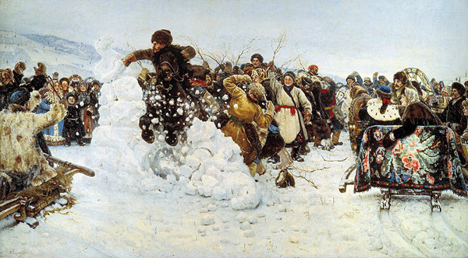
Четверг - Разгул (перелом, широкий четверг)
На этот день приходилась середина игр и веселья. Возможно, именно тогда проходили и жаркие масленичные кулачные бои, кулачки, ведущие свое начало из Древней Руси.
В этот день чтобы помочь солнцу прогнать зиму, люди устраивают по традиции катание на лошадях "по солнышку" ‑ то есть по часовой стрелке вокруг деревни. Главное для мужской половины в четверг ‑ оборона или взятие снежного городка.

Slide 13
Пятница - Тещины вечера
Не успели тещи в среду накормить зятьев блинами, как уж теперь зятья приглашают их к себе в гости! Ведь в пятницу, на тещины вечерки зятья угощали матерей своих жен блинами да сладостями.
Зять должен был накануне вечером лично пригласить тещу, а утром прислать за ней специальных, парадных "позываток". Чем больше оказывалось "званных", тем больше оказывалось теще почестей.
Неуважение зятя к этому событию считалось бесчестием и обидой и было поводом к вечной вражде между ним и тещей.
Суббота — Золовкины посиделки
В субботу, на золовкины посиделки (золовка - сестра мужа) молодая невестка приглашала родных мужа к себе в гости.

Slide 14
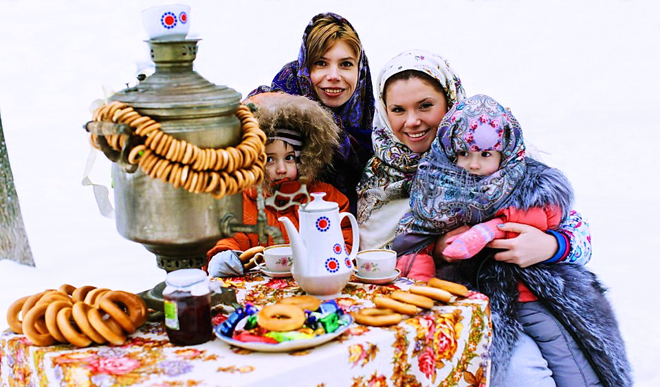
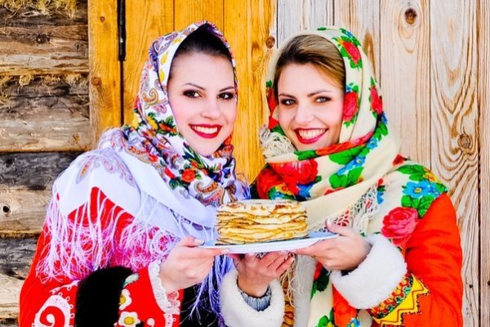
Воскресенье - Прощенный день
В России этот день называли "Прощеным воскресеньем", когда близкие люди просили друг у друга прощения за все причиненные им обиды и неприятности; по вечерам принято было посещать кладбища и “прощаться” с умершими.
Вечером между родными и близкими происходило Прощение: дети кланялись в ноги своим родителям и просили прощения, после них приходили все близкие и родные. Таким образом, люди освобождались от старых обид, накопленных за год, и встречали новый год с чистым сердцем и легкой душой.

Slide 15
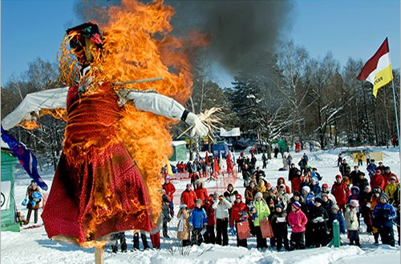
Основным эпизодом последнего дня были "проводы Масленицы". К этому дню делали чучело Масленицы из соломы или тряпок, наряжали его обычно в женскую одежду, несли через всю деревню, иногда посадив чучело на колесо, воткнутое сверху на шест; выйдя за село, чучело либо топили в проруби, либо сжигали или просто разрывали на части, а оставшуюся солому раскидывали по полю: на богатый урожай.

Slide 16
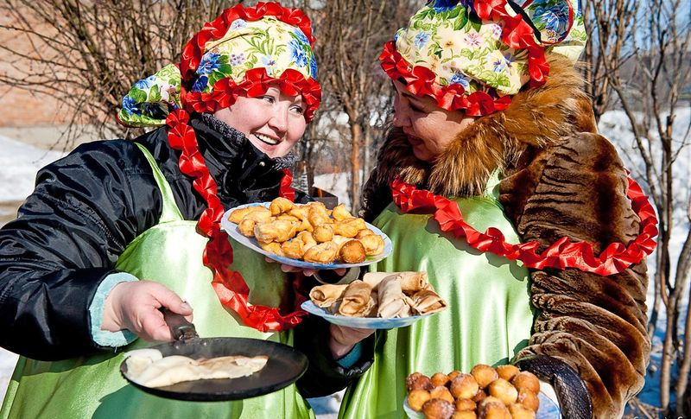
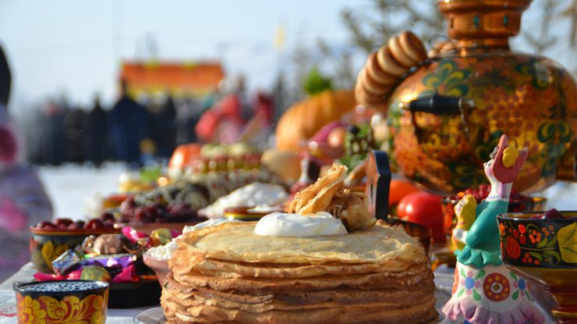
Если на Руси можно было устраивать шумные гулянья на протяжении всей недели, то в современном мире это проблематично. Из-за того, что подавляющее большинство
из нас работает, ритуалы каждого дня недели практически не соблюдаются.
Единственное, что делают практически все, так это пекут блины и приглашают к себе гостей на угощения. В некоторых семьях сохраняется традиция среды и пятницы (лакомки и тещины вечерки).

Slide 17
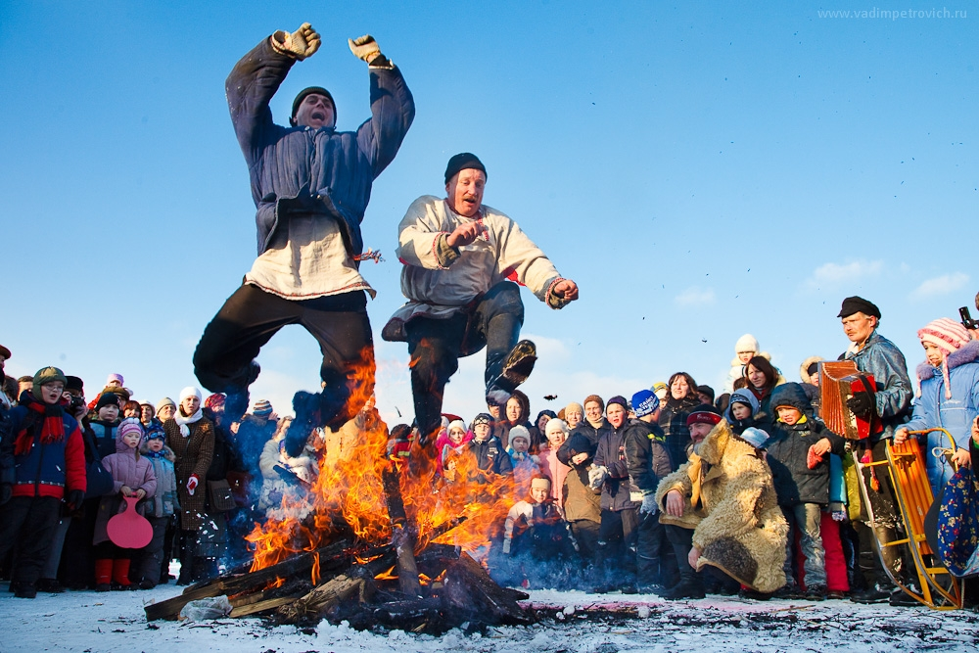
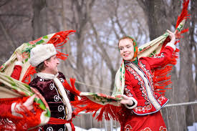
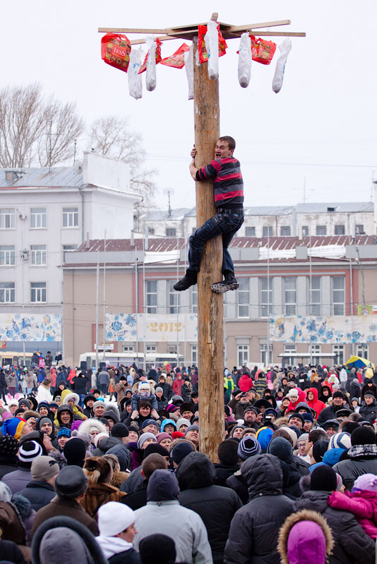
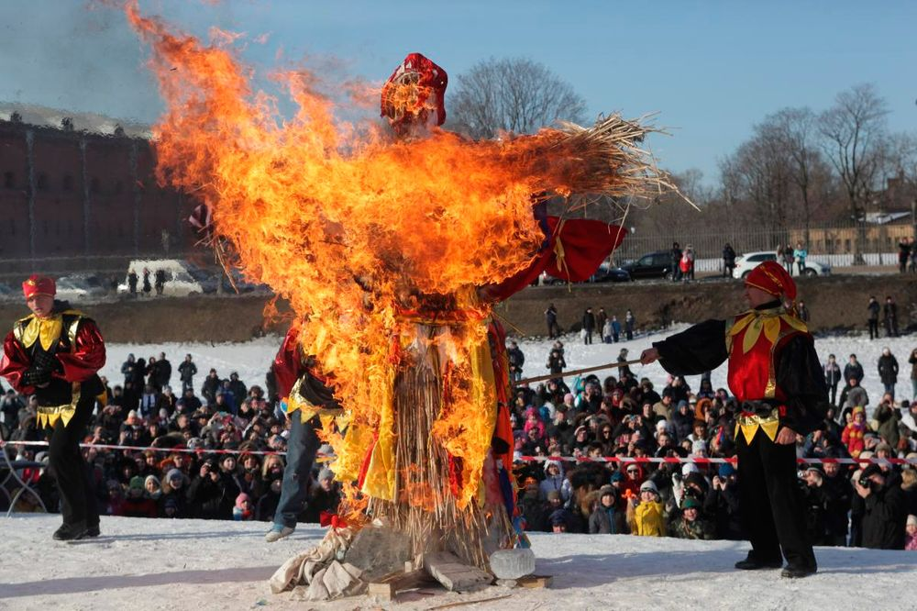
А вот в последний день недели до сих пор во многих городах проходят шумные и массовые гулянья.
Именно в этот день практически во всех городах России устраиваются веселые гулянья. Соблюдаются обе традиции последнего дня Масленицы.

